Slide 1
Arboretum Stephen Dartnall http://www.dartnall.f9.co.uk/
Manual básico

Slide 2
1. Descripción
Arboretum es un programa anexo a Forester para el modelado de árboles en 3D
El esqueleto de tronco y ramas de los árboles se genera mediante un algoritmo basado en geometría fractal

Slide 3
1. Especificaciones fractales
Algoritmo iterativo (2D)

Slide 4
1. Especificaciones fractales
Algoritmo iterativo (3D)
Con aleatoriedad en los ángulos

Slide 5
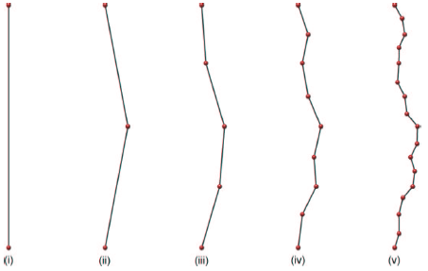
1. Especificaciones fractales
Troncos y ramas rígidos o curvados (other settings – overall amount)

Slide 6
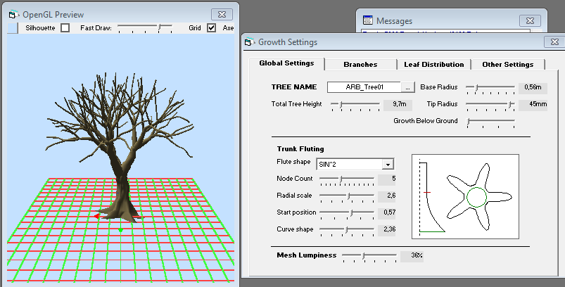
2. Tronco
Estrías (fluting)

Slide 7
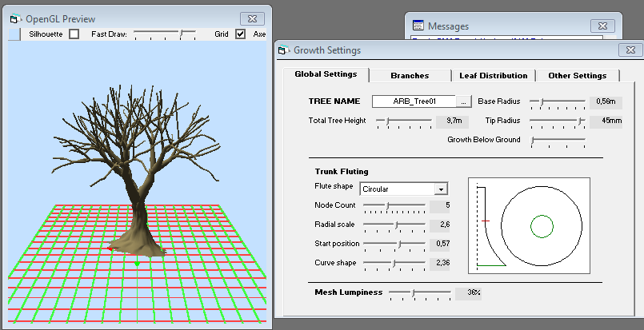
2. Tronco
Estrías (fluting)

Slide 8
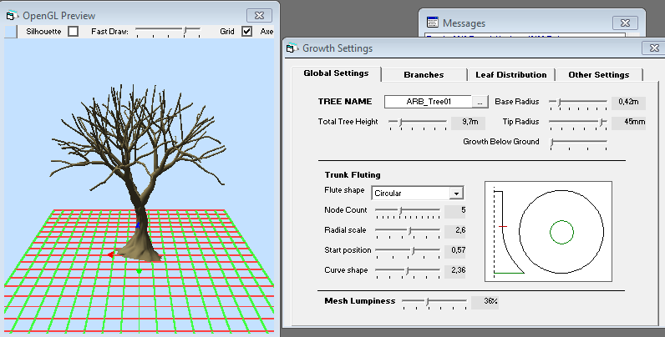
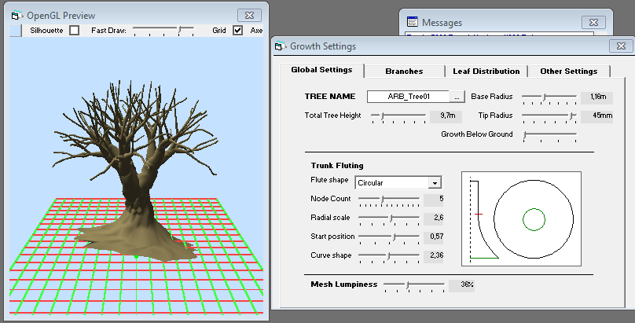
2. Tronco
Radio de la base (base radius)

Slide 9
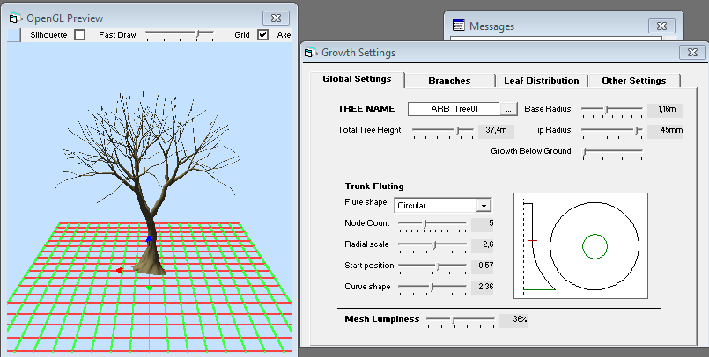
2. Tronco
Altura (total tree height) – atención a la proporcionalidad con el resto de los componentes del árbol

Slide 10
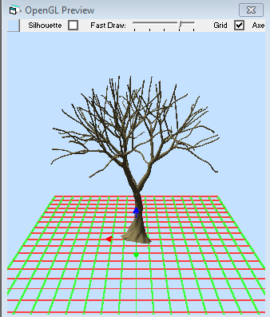
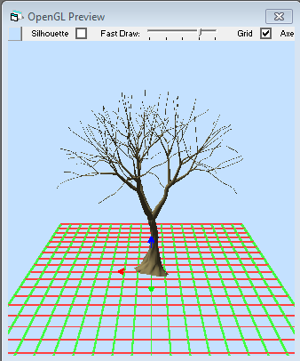
2. Tronco
Radio de las puntas (tip radius)

Slide 11
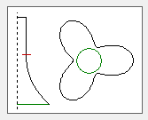
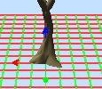
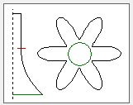
2. Tronco
Estrías (node count)

Slide 12
2. Tronco
Estrías – proporción entre estrías y tronco (radial scale)

Slide 13
2. Tronco
Estrías – altura del tronco en la que comienzan las estrías (start position)

Slide 14
2. Tronco
Curvatura de las estrías – (curve shape)

Slide 15
2. Tronco
Nudos – (mesh lumpiness)

Slide 16
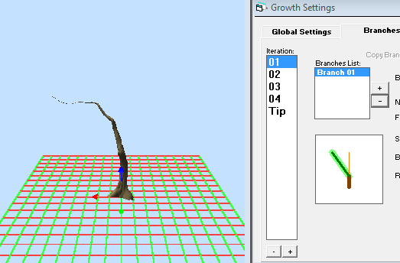
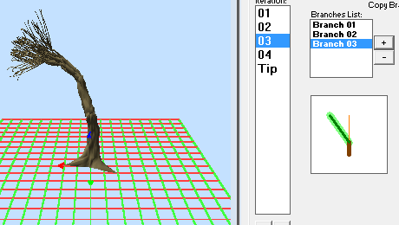
3. Ramas
Iteraciones de fractalidad

Slide 17
3. Ramas
Grosor de las ramas

Slide 18
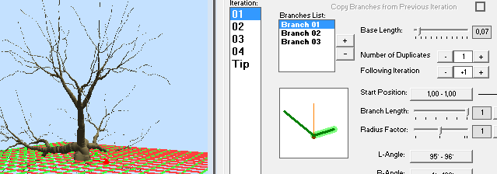
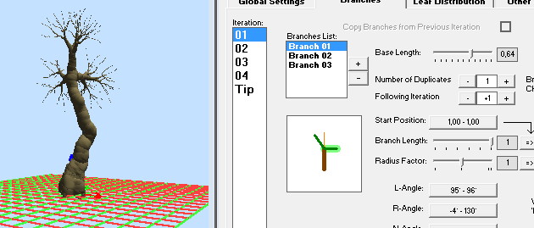
3. Ramas
Longitud de la base (base length) – posición a lo largo de una rama en la que ocurre la iteración principal

Slide 19
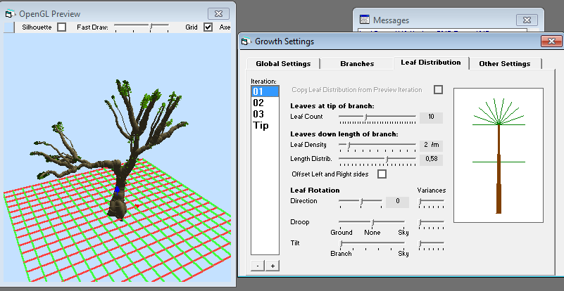
4. Hojas
Las especificaciones hacen referencia a cada rama (01, 02, 03 o Tip en el caso de la figura)

Slide 20
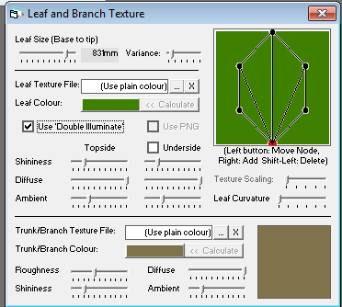
4. Hojas
Textura y forma de las hojas
Textura del tronco y las ramas

